Slide 1
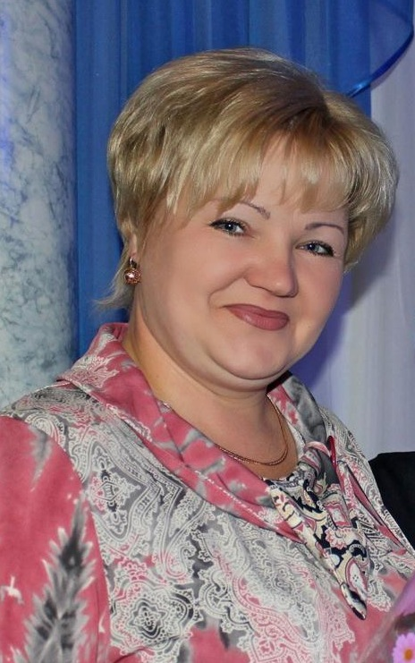
Город Ялуторовск
Аксенова
Елена Викторовна
Воспитатель подготовительной группы
МАУДО «Детский сад № 8»

Slide 2
«Исследовательская деятельность –
как один из основных методов работы с дошкольниками
в ДОУ в условиях реализации
Федеральных Государственных Требований»

Slide 3
Дошкольники - прирожденные
исследователи. И этому подтверждение:
их любознательность, постоянное
стремление к эксперименту, желание
самостоятельно находить решение
в проблемной ситуации.
Задача педагога –
не пресекать, а наоборот, активно помогать.
Н.Н.Поддьяков

Slide 4
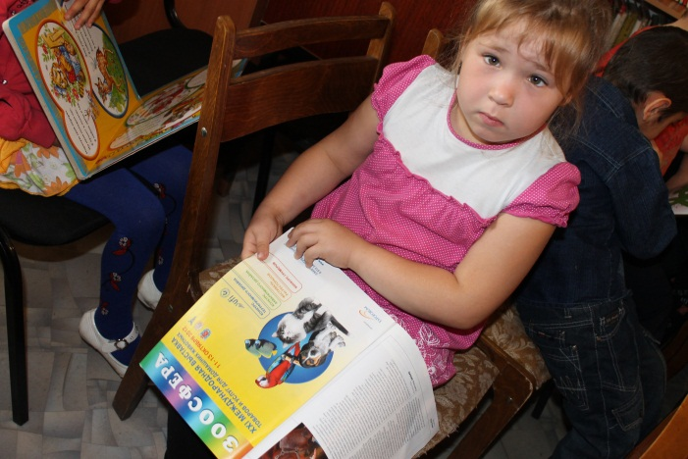
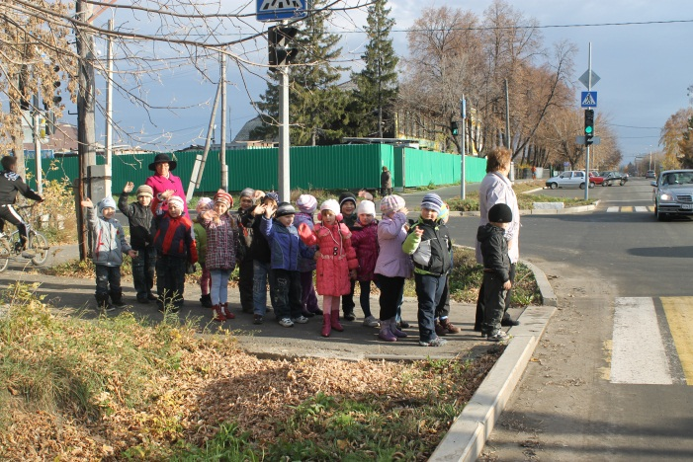
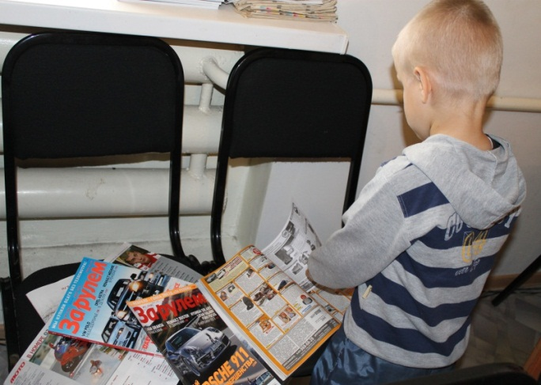
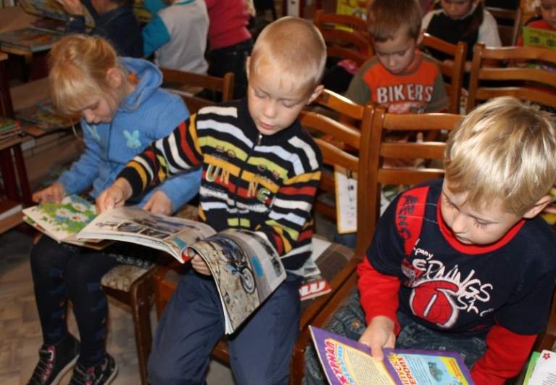
Современный выпускник детского сада
Умеет: - добывать знания и пользоваться ими;
- решать возникающие проблемы;
- мыслить самостоятельно и творчески;
- ориентироваться в окружающей обстановке;
- проявлять любознательность и быть общительным;

Slide 5
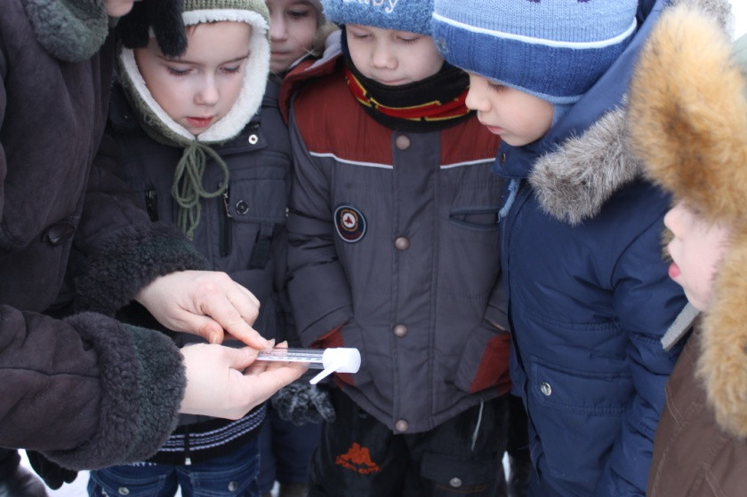
Познавательная деятельность
Поиск и усвоение ЗУН
самостоятельно
под руководством
взрослого

Slide 6
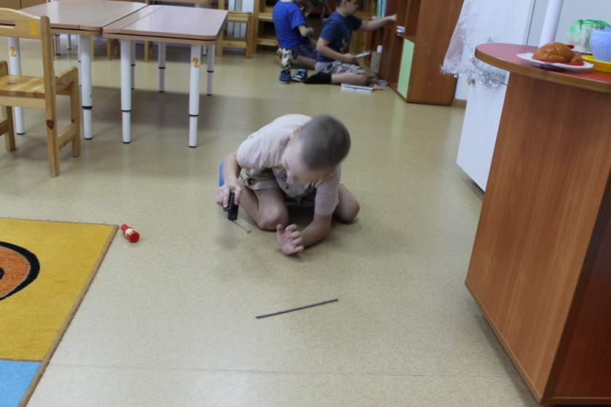
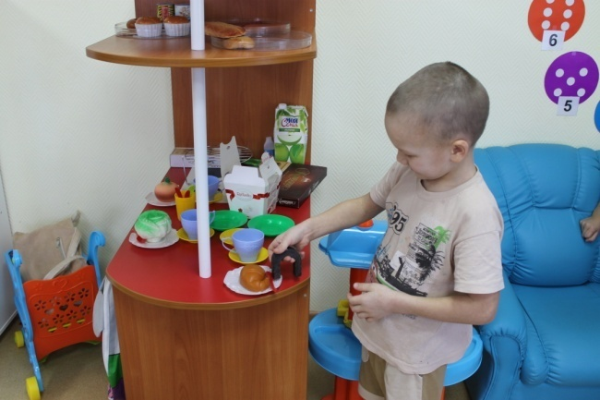
«Детское экспериментирование претендует на роль ведущей деятельности в период дошкольного развития ребенка»
(Н.Н. Поддьяков, А.П.Усова, Е.Л. Панько)

Slide 7
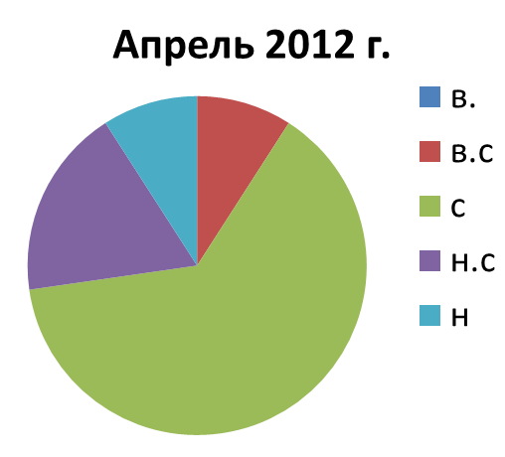
Диагностические результаты
- 0
- 2чел.
10%
10%
- 14 чел.
20%
- 4 чел.
60%
- 2 чел.

Slide 8
Цель:
- Формировать у детей познавательную активность и представления об окружающем мире через опытно – поисковую исследовательскую деятельность.
Задачи:
- Учить устанавливать простые связи между явлениями природы и предметами, предсказывать изменения предметов в результате воздействия на них, прогнозировать эффект от своих действий, фиксировать свои наблюдения в виде схематических рисунков;
- Развивать самостоятельную поисково-исследовательскую деятельность (проведение опытов, наблюдений, поиск информации);
- Воспитывать любовь и интерес к окружающему миру, толерантность и целеустремленность

Slide 9
«СВЯЗЬ ДЕТСКОГО ЭКСПЕРИМЕНТИРОВАНИЯ С
ДРУГИМИ ВИДАМИ ДЕЯТЕЛЬНОСТИ»
Формирование элементарных
математических представлений
Изобразительная
деятельность
Развитие речи
Наблюдение
ДЕТСКОЕ
ЭКСПЕРИМЕНТИРОВАНИЕ
Труд
Музыкальное
воспитание
Чтение художественной
литературы
Физическое воспитание

Slide 10
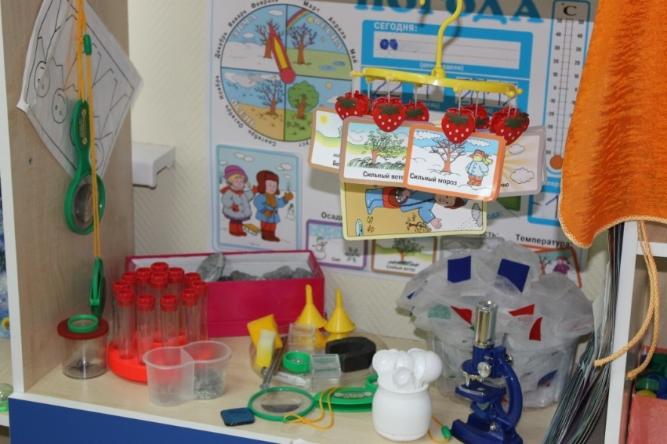
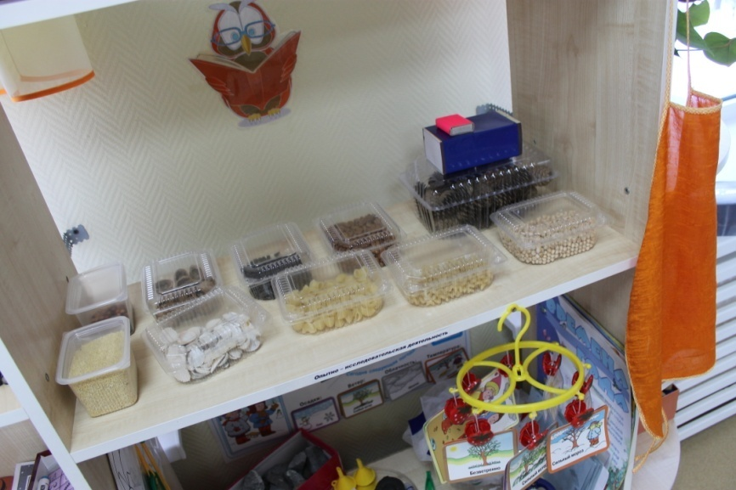
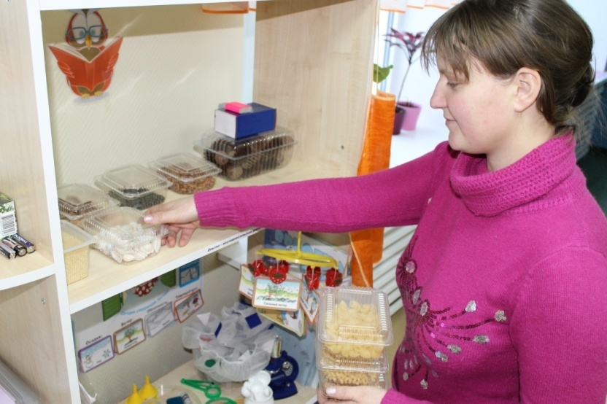
Наша «Мини-лаборатория»

Slide 11
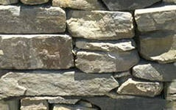
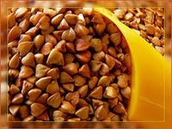
ТРИЗ – теория решения изобретательных задач
Метод моделирования маленькими человечками
(ММЧ)
(Генрих Саулович Альтшуллер)

Slide 12
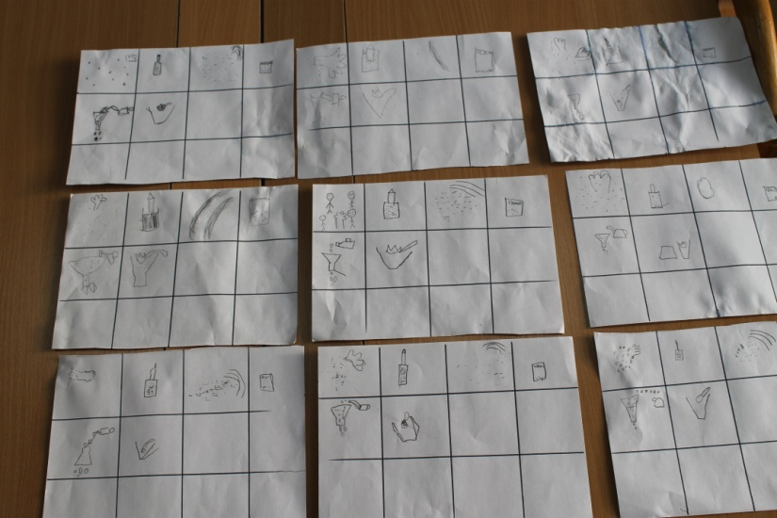
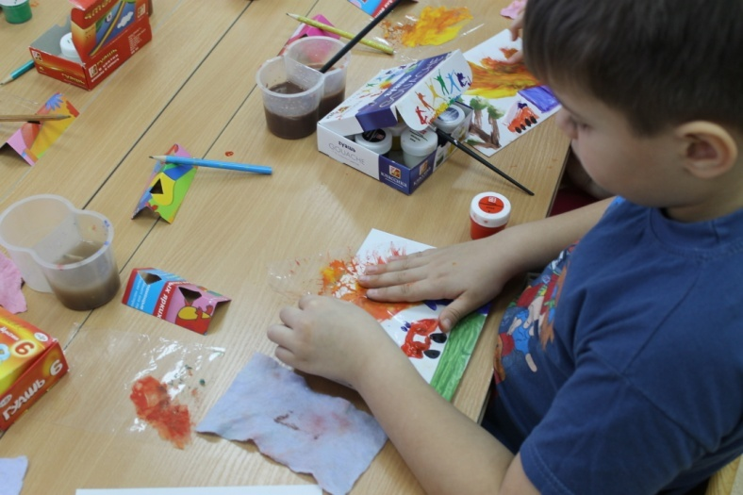
Метод исследования
Развитие речи
Изобразительная
деятельность

Slide 13
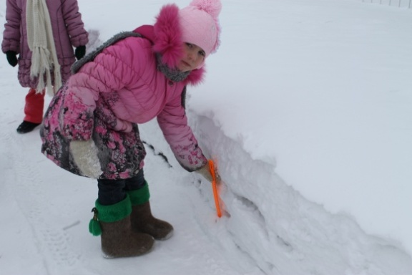
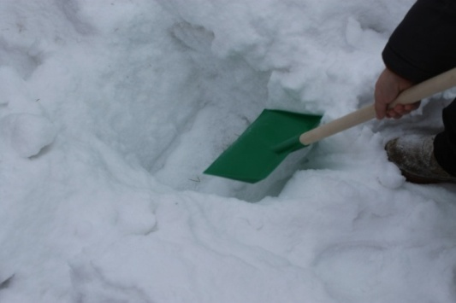
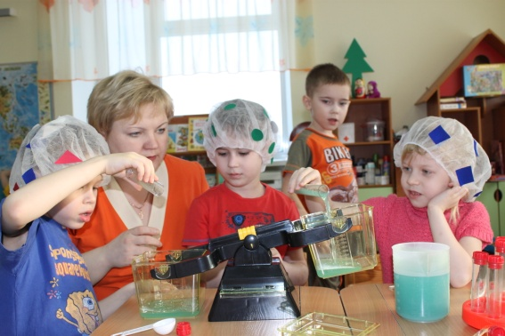
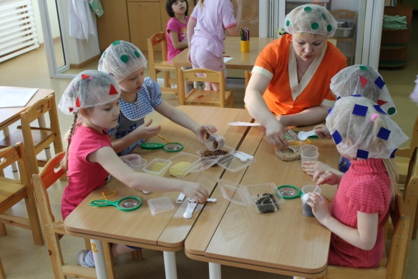
Чтение
художественной
литературы
«Мороз Иванович»
ФЭМП

Slide 14
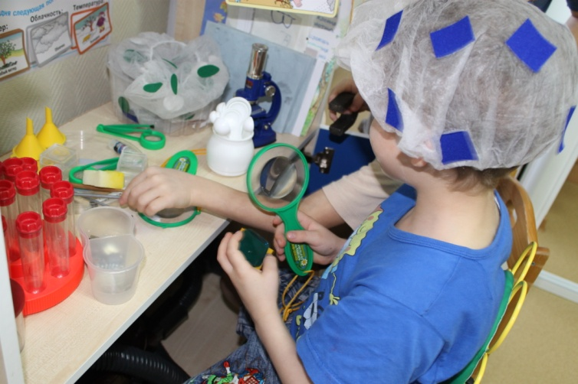
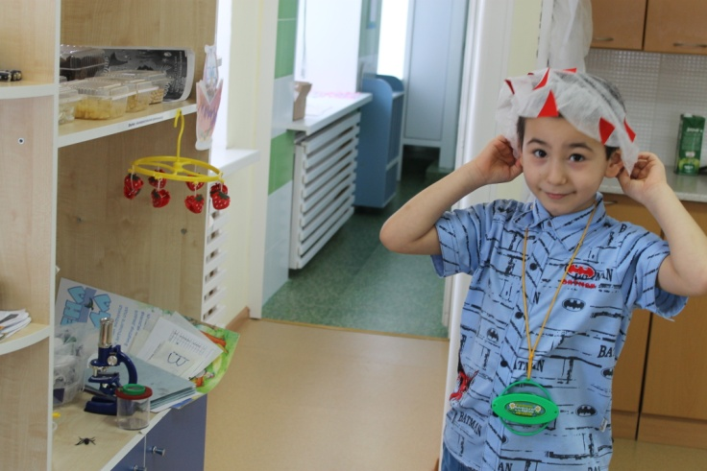
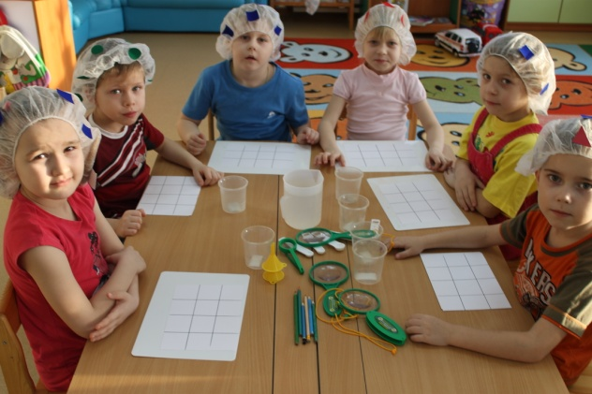
Во время свободной деятельности часто можно увидеть юных исследователей в мини – лаборатории.

Slide 15
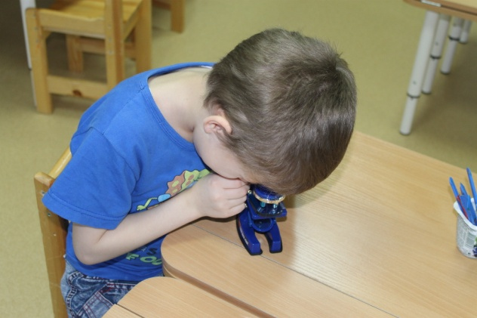
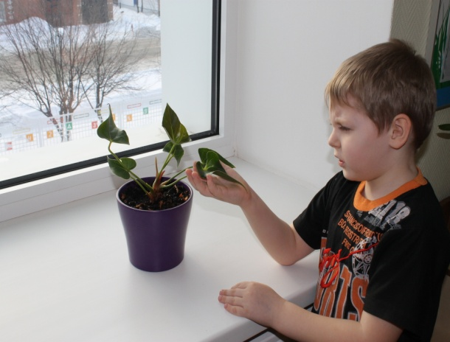
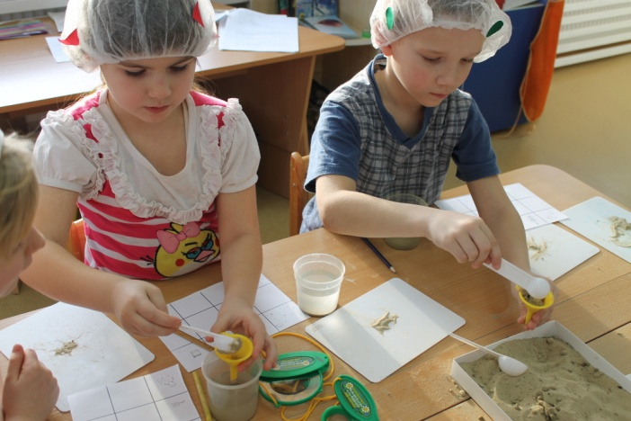
Виды экспериментирования
Случайные наблюдения
Ответ на детские вопросы
Плановые наблюдения
и эксперименты

Slide 16
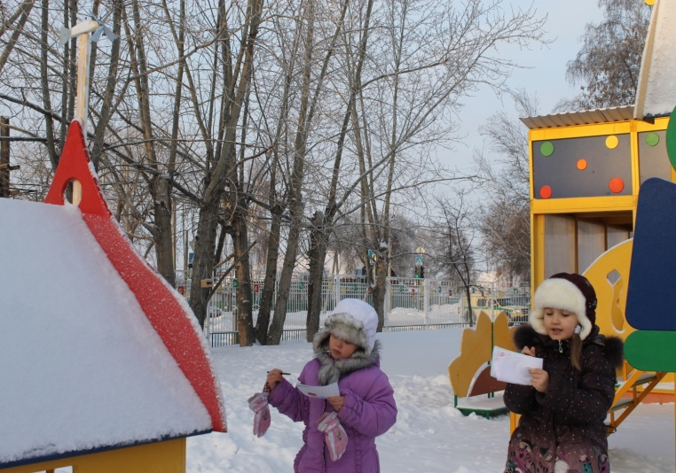
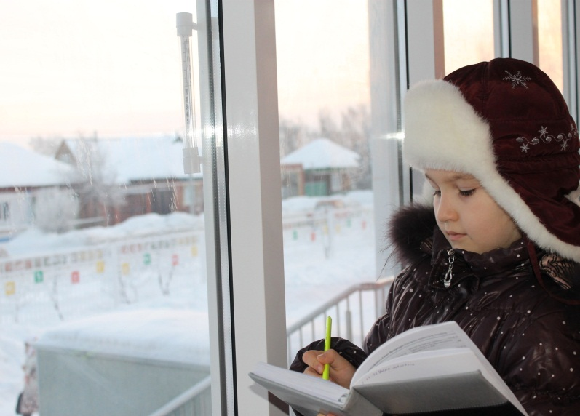
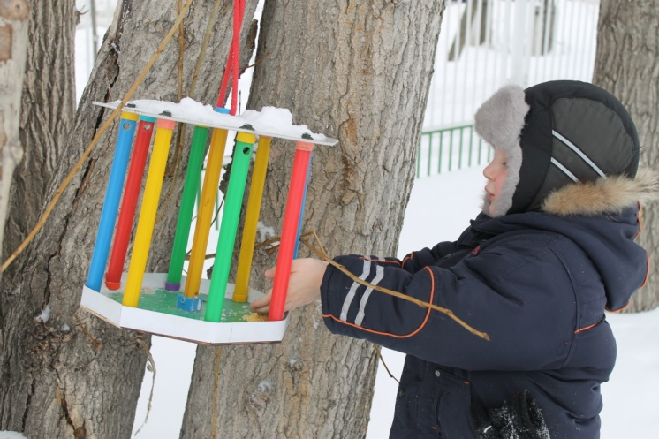
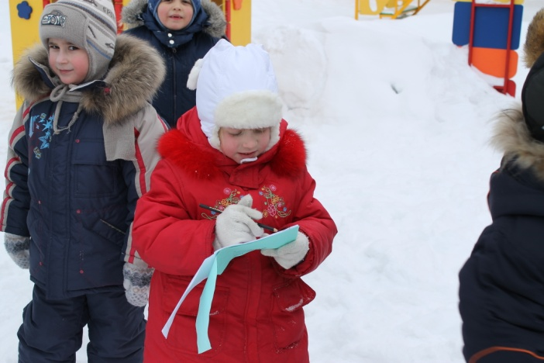
Интеграция исследовательской работы тесно связана с прогулкой,
что позволяет создать условия закрепления представлений о явлениях природы

Slide 17
- «Интересно, что тяжелее:
вода с песком или
подкрашенная вода?»
- «Это наши схемы – зарисовки в процессе исследования песка»

Slide 18
- «А почему у спатифилиума листья пожелтевшие, а у антуриума ярко - зелёные?»

Slide 19
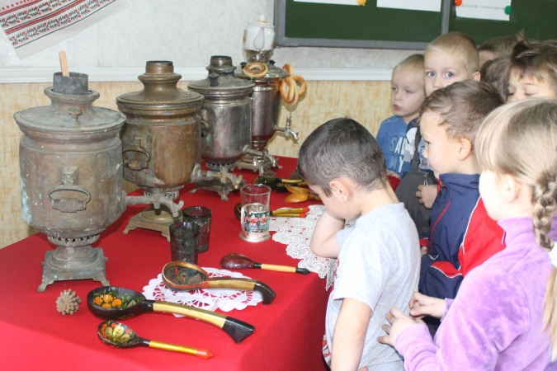
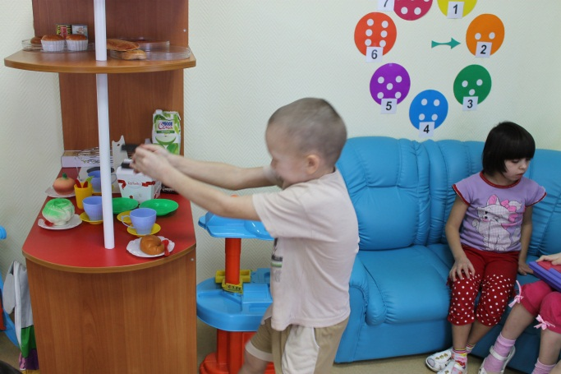
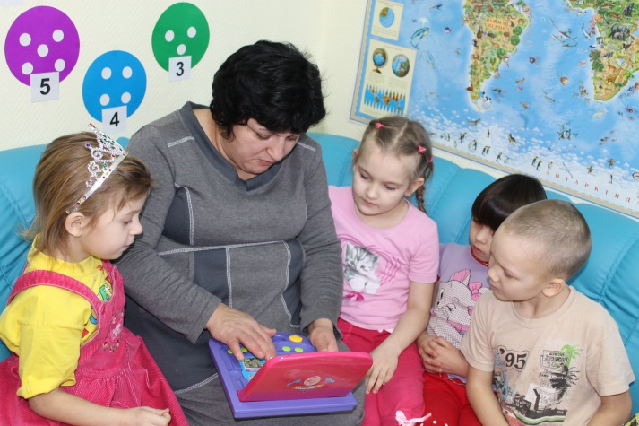
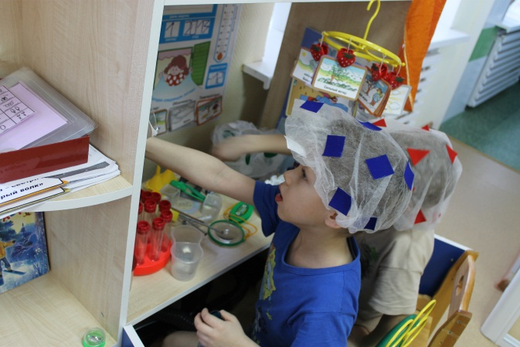
Дети - это «маленькие почемучки», которые задают интересные вопросы не только мне,
но и своим родителям, на которые порой не легко ответить

Slide 20
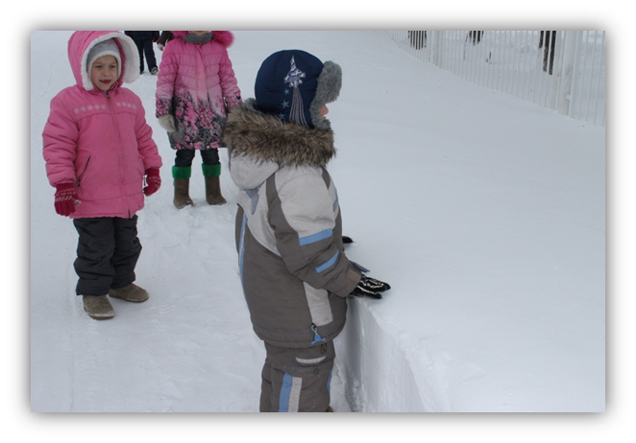
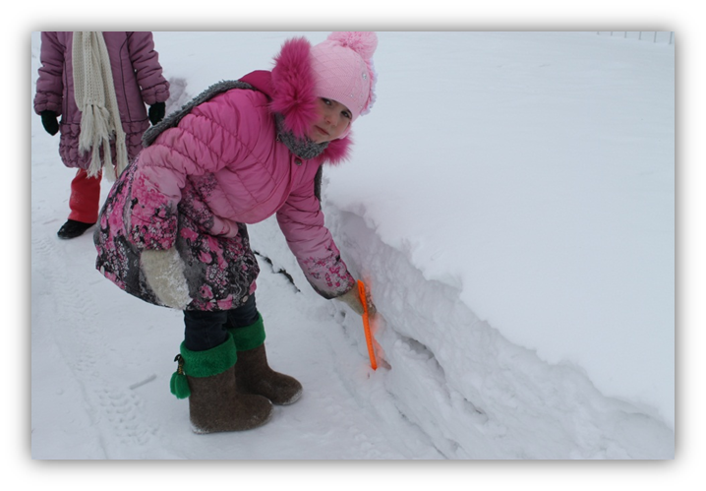
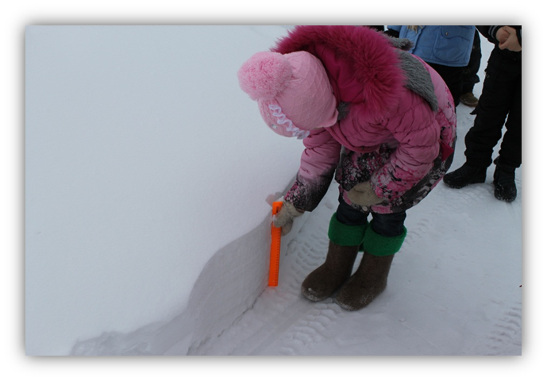
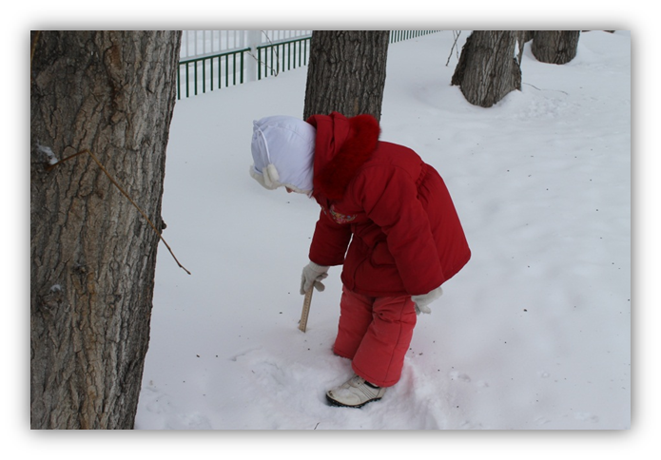

Slide 21
Для работы

Slide 22
Для родителей

Slide 23
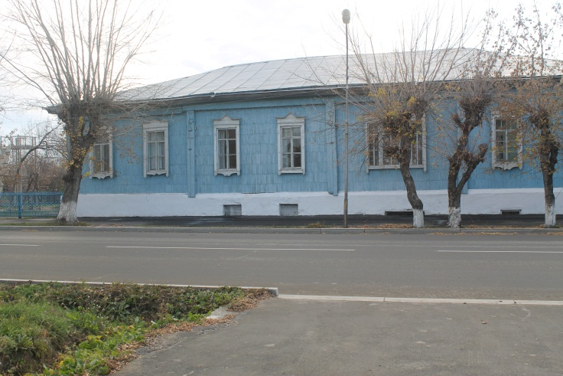
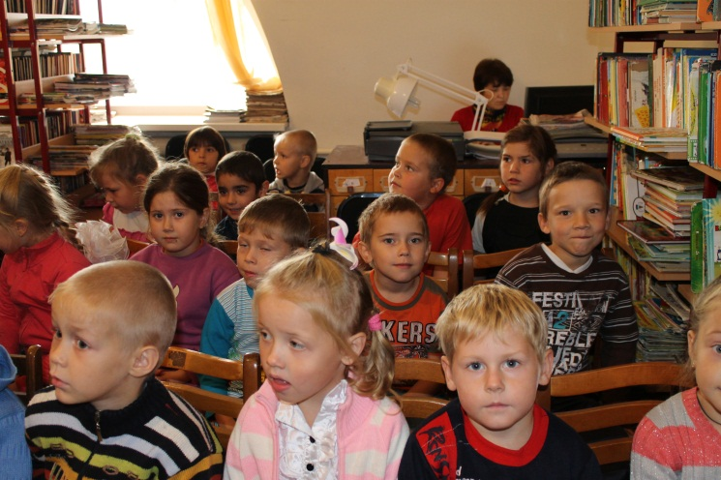
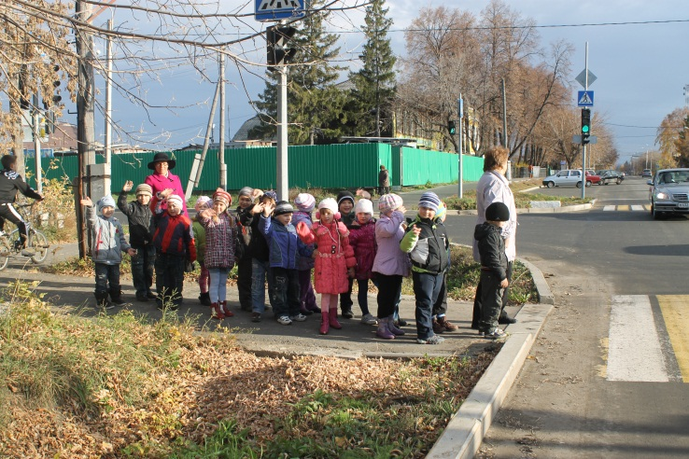
Благодаря совместному сотрудничеству с родителями, мы с детьми не сидим на
месте, а постоянно двигаемся вперед

Slide 24
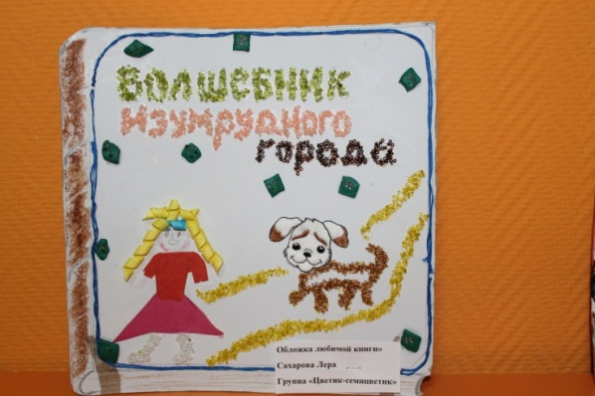
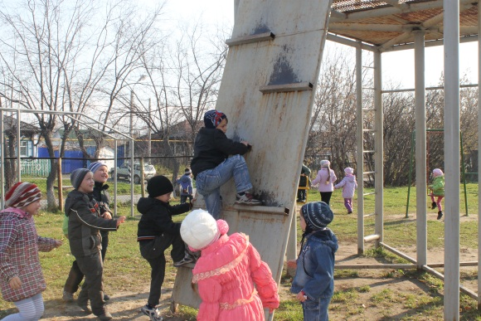
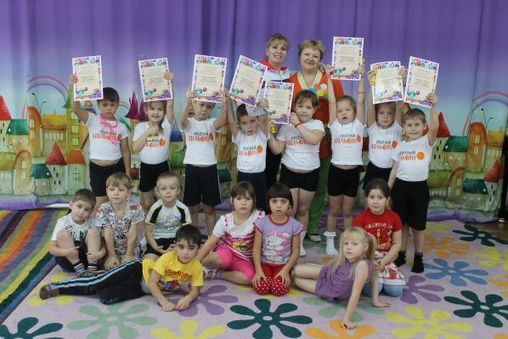
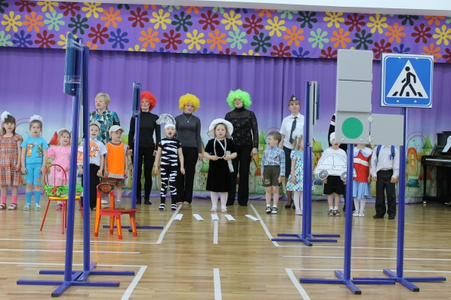
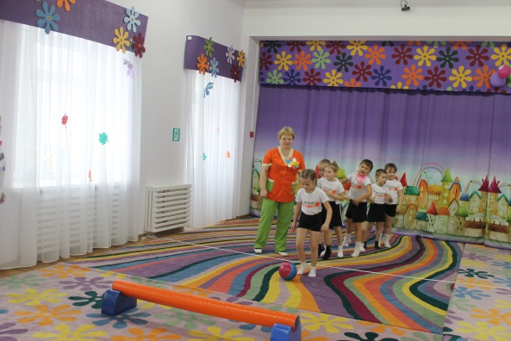
Мы с удовольствием принимаем участие в жизни детского сада
(выставки, конкурсы, спортивные эстафеты)

Slide 25
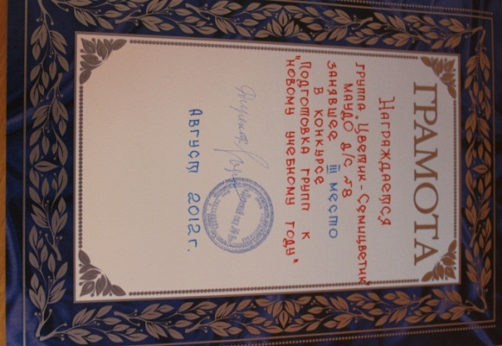
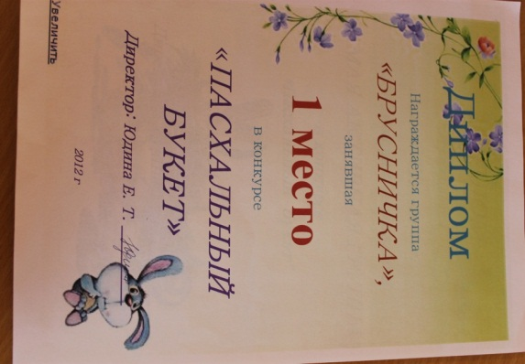
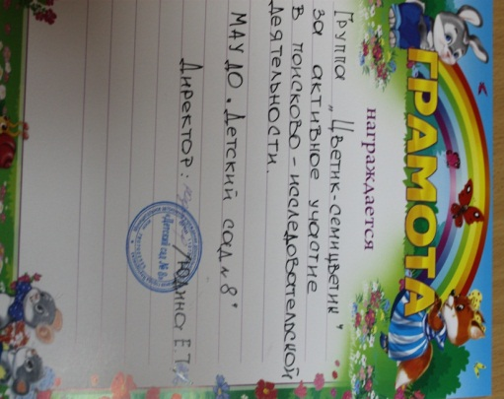
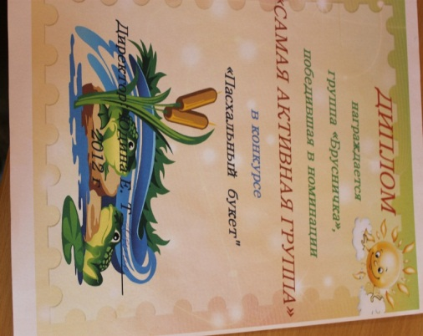
Наши заслуги

Slide 26
В этом году мы приняли участие в областном Креатив-фестивале «Надежда»
«Можно ли верить народным приметам?»
МАУДО
г. Ялуторовска
«Детский сад №8»
Руководитель проекта:
Аксенова
Елена Викторовна

Slide 27
«Расскажи – и я забуду, покажи – и я запомню, дай попробовать – и я пойму»
(народная мудрость)

Slide 28
Диагностические результаты
- 2 чел.
10%
10%
- 6 чел.
20%
- 12 чел.
- 2 чел.
- 0

Slide 31
Спасибо за внимание!

